Slide 1
BÀI 11:
OXYGEN- KHÔNG KHÍ

Slide 2
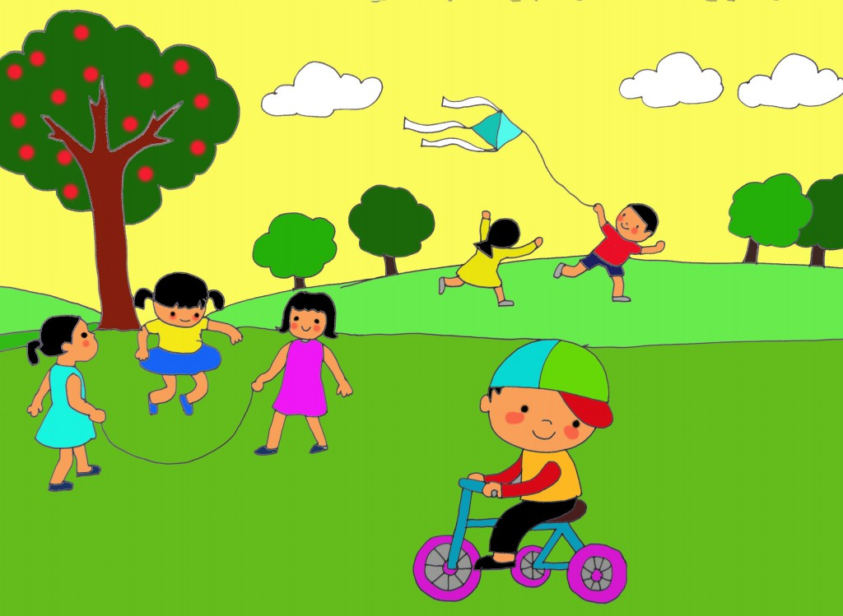
Tôi là ai ?
2
4
3
1
Mọi sinh vật sống đều cần đến tôi

Slide 3
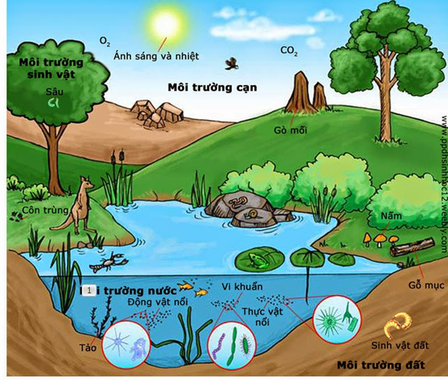
Tôi là ai ?
2
Tôi có mặt ở khắp mọi nơi trên trái đất.

Slide 4
Tôi là ai ?
3
Tôi là một thành phần của không khí.

Slide 5
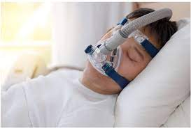
Tôi là ai ?
4
Các bệnh nhân khó thở không thể thiếu tôi.

Slide 6
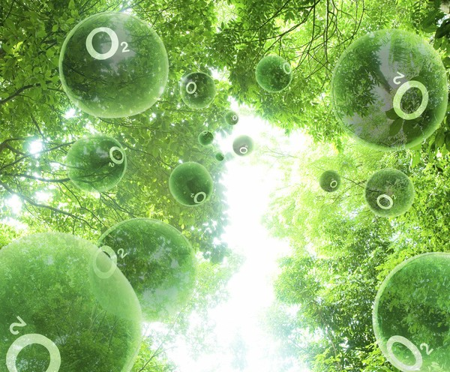
OXYGEN
1
Mọi sinh vật sống đều cần đến tôi
2
Tôi có mặt ở khắp mọi nơi trên trái đất.
3
Tôi là một thành phần của không khí.
4
Các bệnh nhân khó thở không thể thiếu tôi.

Slide 7
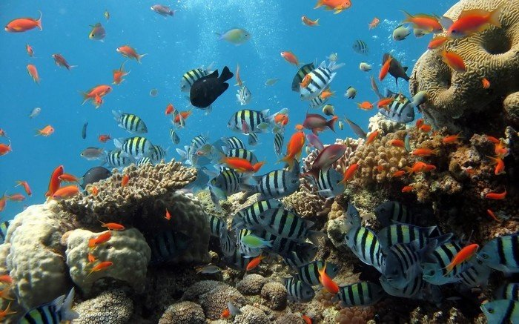
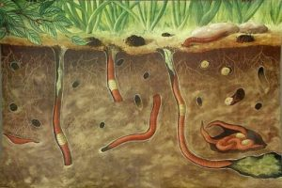
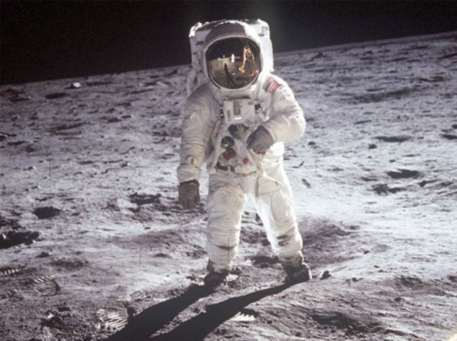
Oxygen có ở đâu?
x
Môi trường không khí.
x
Môi trường trong nước.
x
Môi trường trong đất.
Mặt trăng.

Slide 8
Kết luận :
Oxygen có ở khắp nơi trên Trái Đất. Mọi sinh vật đều cần oxygen( oxi) cho quá trình hô hấp.

Slide 9
Điền từ thích hợp vào chỗ trống:
Ở điều kiện thường oxygen có trạng thái……….; ...........màu, ………….trong nước.
Hóa lỏng ở ………⁰C; hóa rắn ở……… ⁰C
Ở trạng thái lỏng, rắn oxygen có màu………….
2) Hãy giải thích vì sao trong những bể cá cảnh người ta phải dùng thêm máy sục không khí?
khí
không
ít tan
-183
-218
xanh nhạt

Slide 10
Điền từ thích hợp vào chỗ trống:
Ở điều kiện thường oxygen có trạng thái……….; ...........màu, ………….trong nước.
Hóa lỏng ở ………⁰C; hóa rắn ở……… ⁰C
Ở trạng thái lỏng, rắn oxygen có màu………….
2) Hãy giải thích vì sao trong những bể cá cảnh người ta phải dùng thêm máy sục không khí?
khí
không
ít tan
-183
-218
xanh nhạt

Slide 11
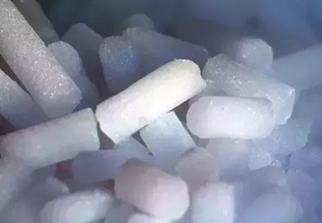
oxygen
Oxygen
ở điều kiện thường
Oxygen lỏng
(-183⁰C)
Oxygen rắn
(- 218⁰C)

Slide 12
Ở điều kiện thường oxygen ở thể khí, không màu, không mùi, không vị, ít tan trong nước và nặng hơn không khí

Slide 13
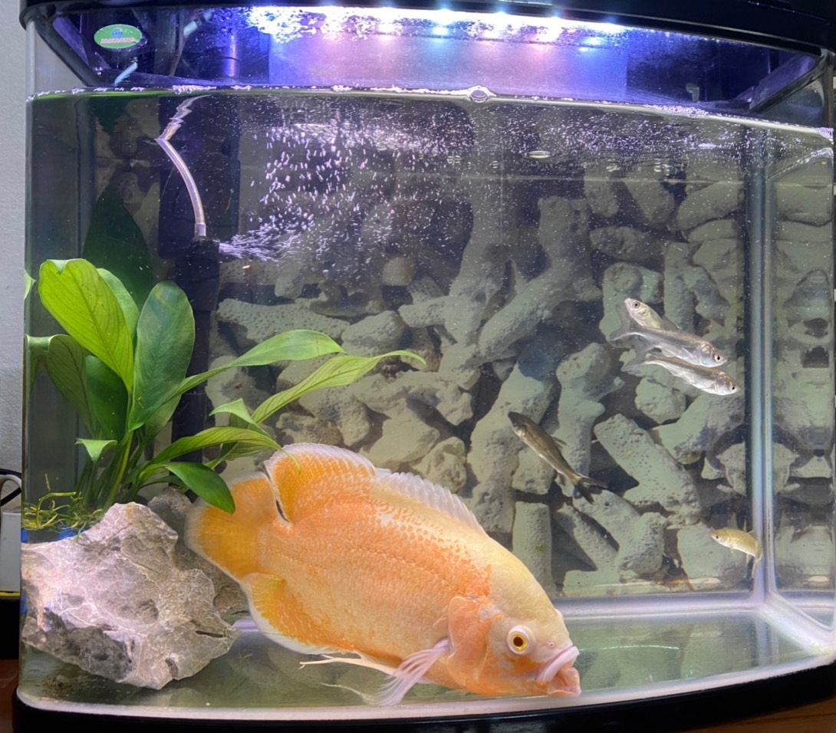

Slide 15
III- Thành phần của không khí
Không khí ngoài oxygen còn có nhiều khí khác. Có tỉ lệ gần đúng là : 78% nitrogen
21% oxygen
1% carbon dioxide và hơi nước và các khí khác

Slide 16
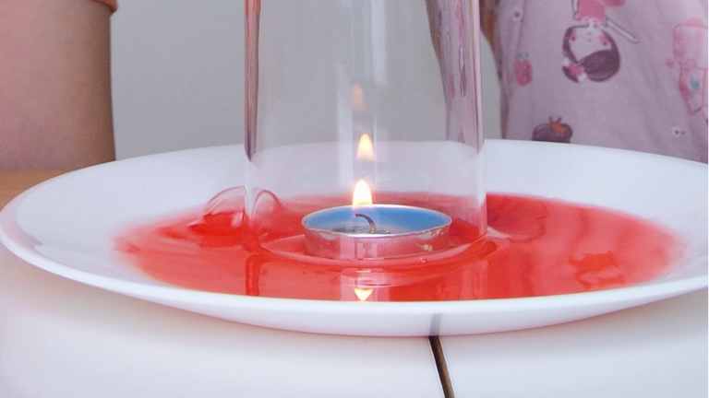
Dự đoán hiện tượng.

Slide 17
Yêu cầu: HS nghiên cứu thông tin SGK trả lời câu hỏi
Kể tên các ứng dụng của khí oxygen trong đời sống và trong sản xuất mà em biết?
Nêu một số ví dụ cho thấy vai trò của oxygen đối với sự sống và sự cháy.

Slide 18
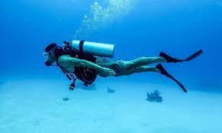
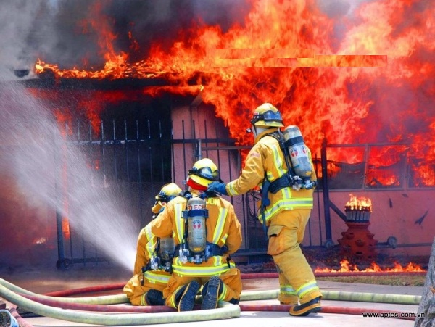
Oxygen dùng cho bệnh nhân bị khó thở
Thợ lặn dùng khí oxi để thở.
Phi công bay cao dùng oxygen nén để thở.
Lính cứu hỏa dùng bình dưỡng khí (chứa khí oxi) khi làm trong môi trường nhiễm khói và khí độc.

Slide 19
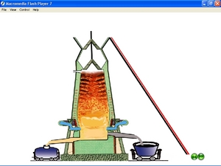
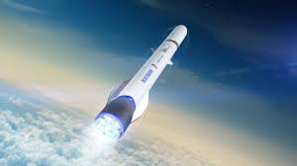
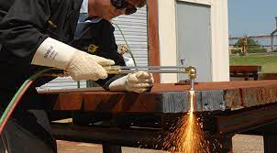
Oxygen lỏng dùng đốt nhiên liệu tên lửa và tàu vũ trụ
Đèn xì oxygen- axetilen
Lò luyện gang dùng không khí giàu oxygen

Slide 20
1%
21%
78%

Slide 21
Tên Thí nghiệm | Dụng cụ và hóa chất | Cách tiến hành | Hiện tượng quan sát được - Giải thích | Kết luận
1) Chứng minh trong không khí có hơi nước.
2) Xác định thần phần phần trăm về thể tích oxygen trong không khí.

Slide 22
Nêu vai trò của không khí đối với sự sống.

Slide 23
Giúp cho bề mặt trái đất không bị quá nóng hoặc quá lạnh
- Bảo vệ trái đất khỏi các thiên thạch
- Cần thiết cho sự sống, sự cháy, quá trình đốt cháy nhiên liệu
- trong không khí có chứa khí nitrogen được chuyển hóa khi có sấm sét cần thiết cho cây cối.
- Carbon dioxide CO₂ cần thiết của cây cho quá trình quang hợp của cây

Slide 24
2. Bảo vệ môi trường không khí
Tìm nguồn năng lượng sạch: gió, năng lượng mặt trời, nước, địa nhiệt...
Sử dụng tiết kiệm năng lượng
Xử lí chất thải trước khi thải ra môi trường, và có những quy định nghiêm ngặt về xử lý chất thải.
Trồng cây và bảo vệ cây xanh
Tuyên truyền cho người dân cùng bảo vệ môi trường

Slide 25
Lập kế hoạch các công việc mà em có thể làm để bảo vệ môi trường tại nhà.

Slide 26
Sự ô nhiễm không khí
Nhóm 1: Tìm hiểu về nguyên nhân gây ô nhiễm không khí
Đâu là nguyên nhân gây ô nhiễm không khí ở khu vực em sống.
Nhóm 2: Tìm hiểu hậu quả do ô nhiễm không khí gây ra.
Tình hình ô nhiễm không khí tại Việt Nam.
Nhóm 3: Tìm hiểu biện pháp bảo vệ môi trường không khí
Việt Nam đã có những biện pháp nào để giảm ô nhiễm không khí.

Slide 27
Phiếu học tập
Nguyên nhân gây ô nhiễm môi trường không khí | Hậu quả do ô nhiễm môi trường không khí | Biện pháp bao vệ môi trường không khí
Do tự nhiên Do con người | Nhiệt độ trái đất bị nóng lên -> băng tan ->nước biển dâng lên -> lũ lụt…. - Môi trường bị ô nhiễm - ảnh hưởng đến sức khỏe con người - giảm khả năng quang hợp của cây. -mưa acid ……. | Không vứt rác bừa bãi - Thay thế bằng năng lượng sạch
Thắc mắc cần được giải đáp:

Slide 28
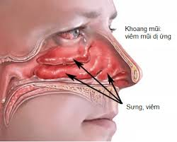
Hậu quả của việc ô nhiễm môi trường
Các bệnh liên quan đến hô hấp
Bệnh viêm mũi dị ứng

Slide 29
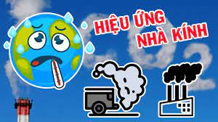
Hậu quả của việc ô nhiễm môi trường không khí
Nếu như chúng ta không ngăn chặn được hiện tượng hiệu ứng nhà kính thì trong vòng 30 năm tới mặt nước biển sẽ dâng lên từ 1,5 – 3,5 m. Điều này sẽ thúc đẩy quá trình nóng lên của Trái Đất diễn ra nhanh chóng. Nhiệt độ trung bình của Trái Đất sẽ tăng khoảng 3,60°C, và mỗi thập kỷ sẽ tăng 0,30°C

Slide 30
Hãy lập kế hoạch các công việc mà em có thể làm để bảo vệ môi trường không khí

